Slide 1
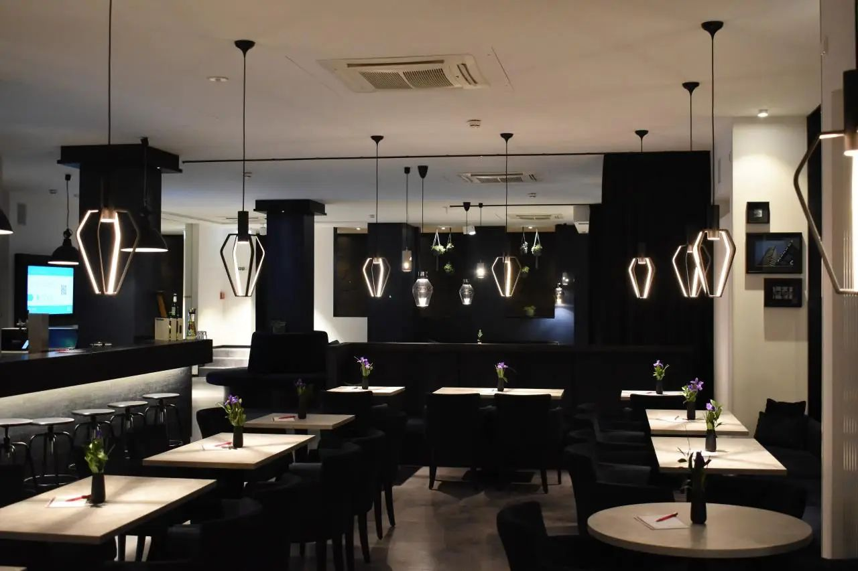
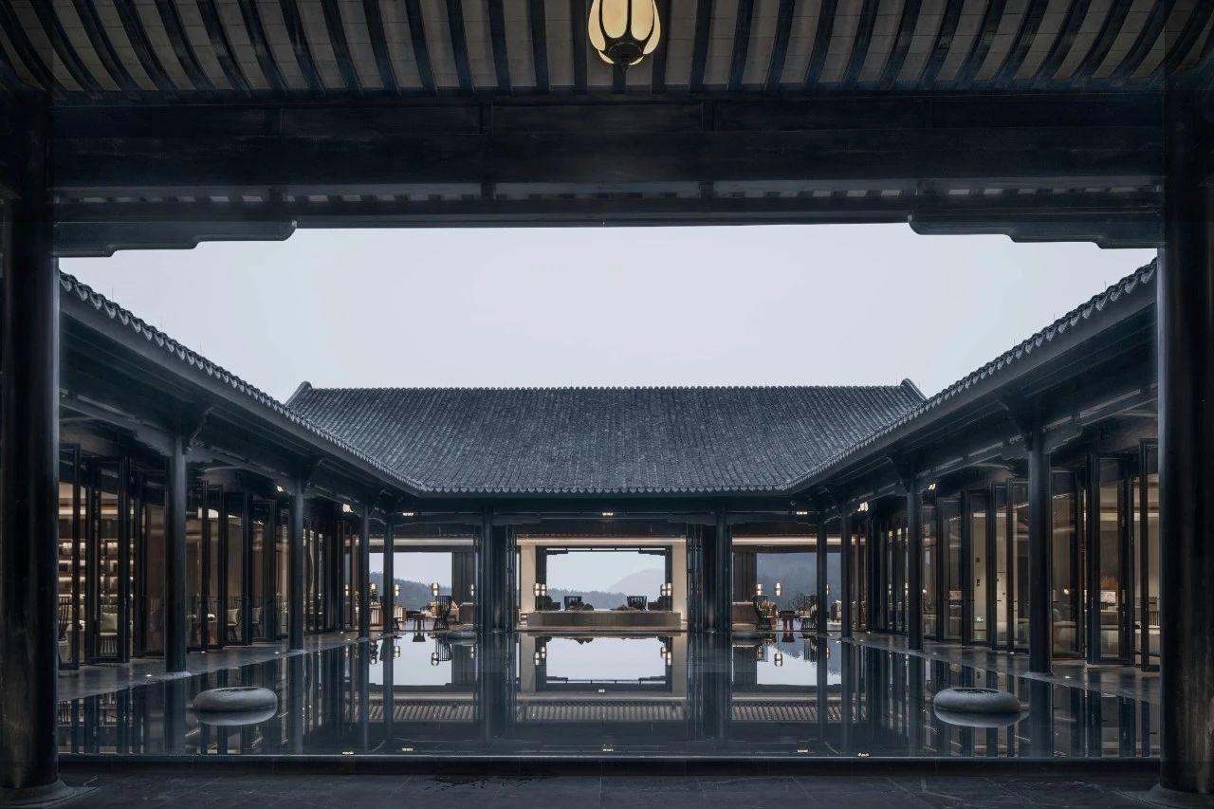



餐饮服务
学期、班级、授课教师

Slide 2



C O N T E N T S
06
05
04
餐饮经营管理
03
酒水与酒吧服务
02
中餐服务
宴会服务
01
餐饮服务基础
知识与技能
西餐服务

Slide 3
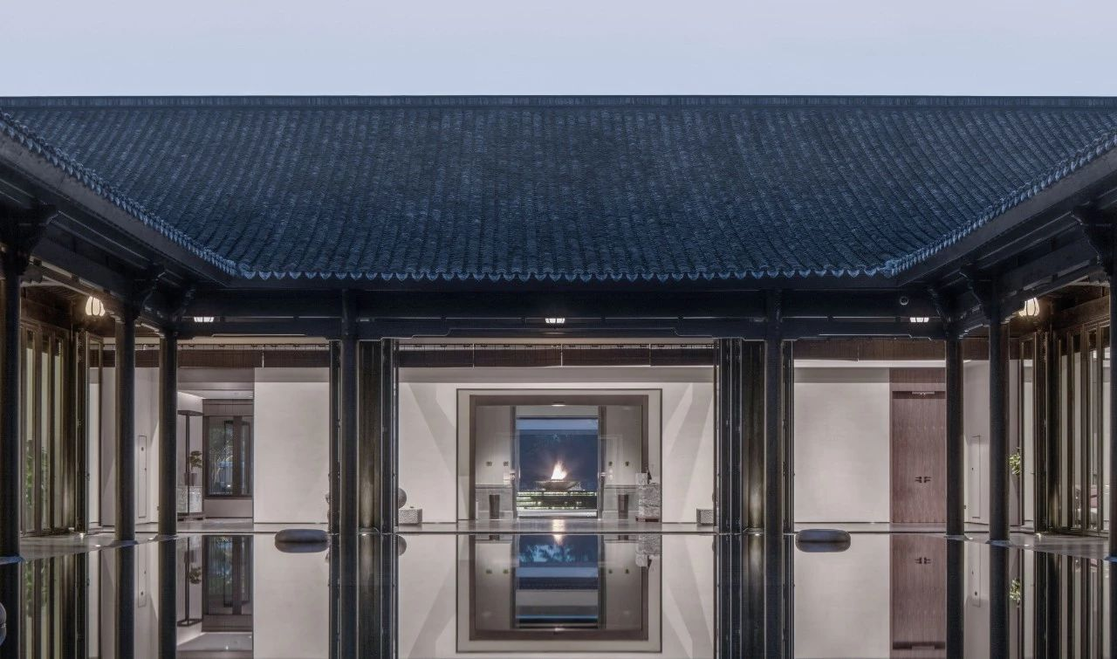


任务1 餐饮服务岗位认知
任务2 端托技能
任务3 餐巾折花技能
任务4 摆台技能
任务5 斟酒技能
任务6 分菜技能
主题一
餐饮服务基础
知识与技能

Slide 4


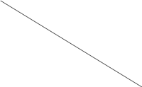

主题一
1.了解餐饮服务岗位设置及职责
2.掌握轻托和重托的操作要领及方法
3.掌握餐巾折花的基本技法
4.掌握中、西餐零点和宴会摆台的操作流程与标准
5.掌握斟倒酒水的服务流程和标准
6.掌握分菜的基本方法
知识目标
1.能够运用基本技法熟练折叠杯花和盘花
2.能够规范完成中、西餐零点和宴会摆台操作
3.能够根据不同酒水的存放和饮用特点为客人提供相应的酒水服务
4.能够正确为客人提供分菜服务
教学目标
能力目标
素质目标
1.提高个人礼仪修养，塑造良好的个人形象
2.具备良好的服务意识和吃苦耐劳的精神
3.养成良好的职业素养，热爱餐饮服务行业

Slide 5



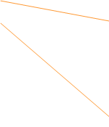

任务3
餐巾折花技能-基本技法

Slide 6
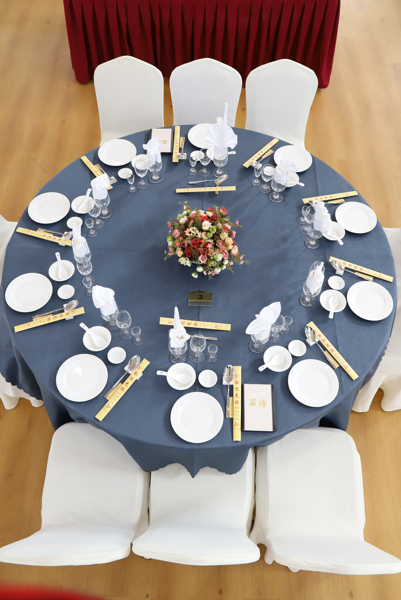
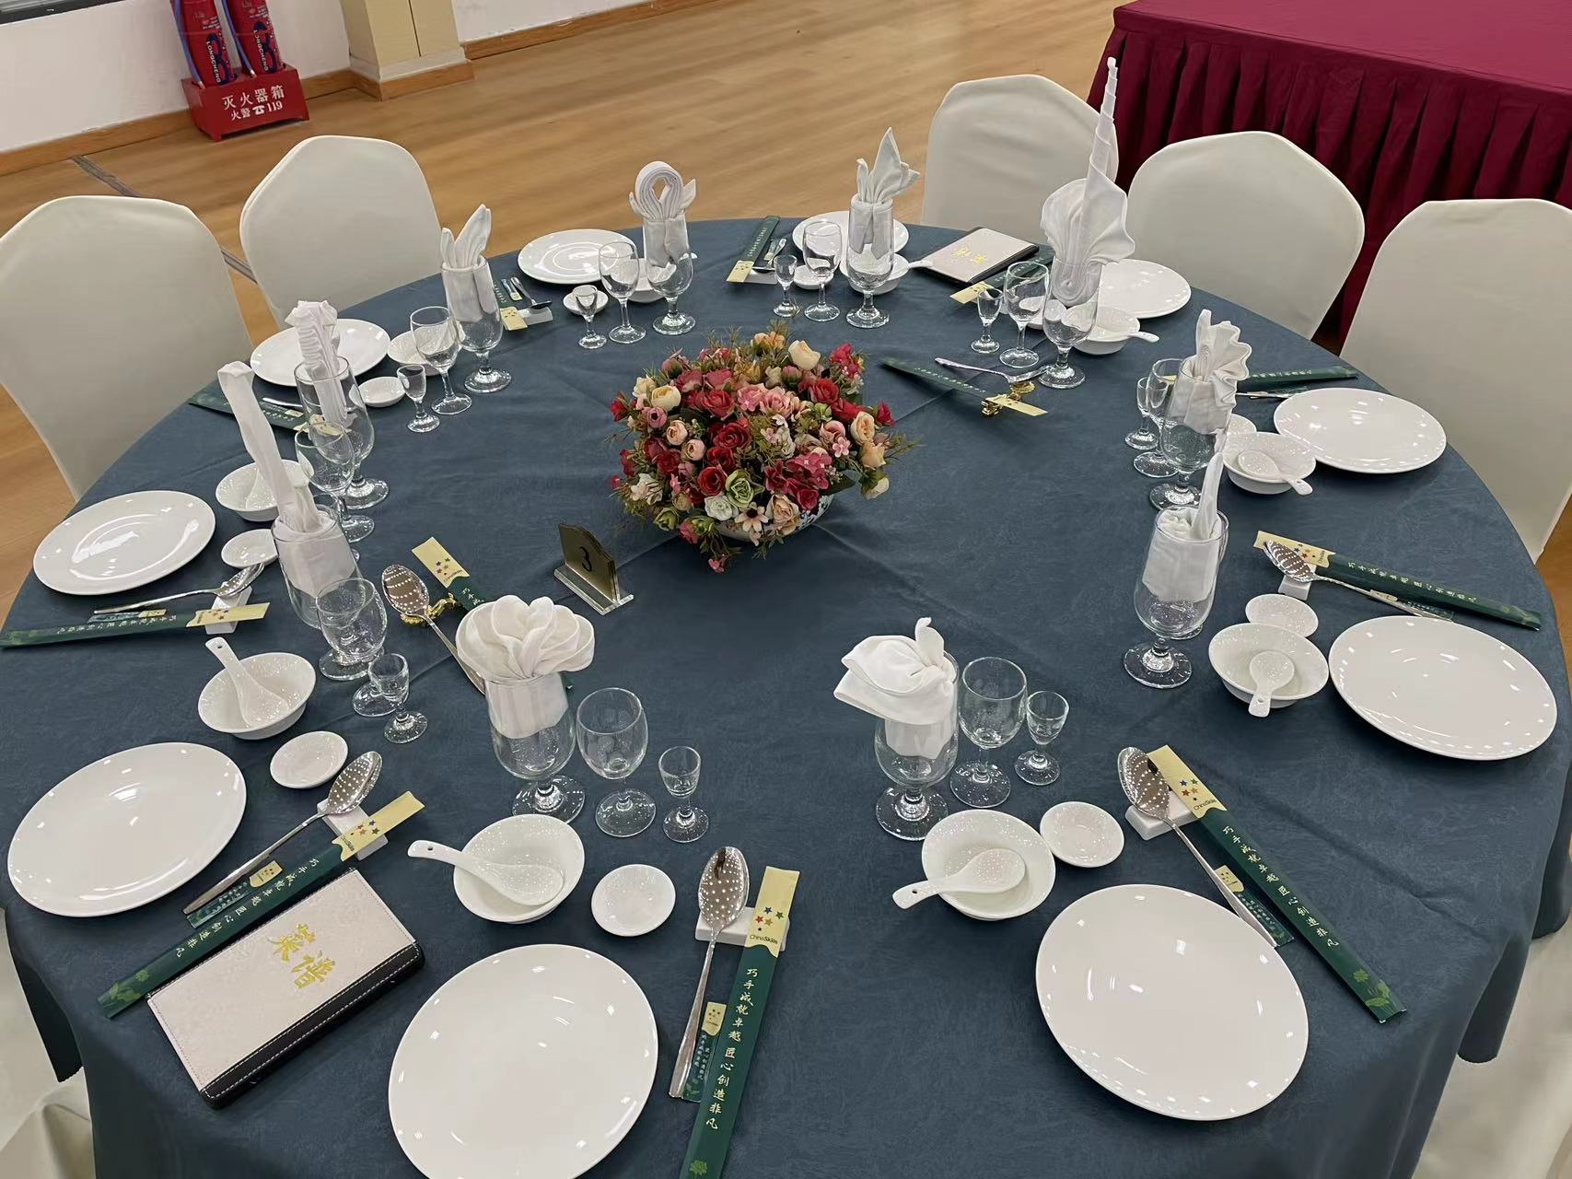
主题一 餐饮服务基础知识与技能
任务3 餐饮折花技能-基本技法
李明邀请他的朋友杰克参加自己 18 岁的生日宴会，包房里已经摆好各种餐具，杰克好奇地说：“杯子里的用布折的各种造型，有鸟、有花，好特别啊！”李明回答：“这是餐巾折花，不仅是一种卫生用品，更是中餐特有的一种餐台装饰品。服务人员通过一双巧手折出适合宴会主题的花，不仅可以为参加宴会的人们渲染气氛，还传达了美好的祝愿。”

Slide 7
主题一 餐饮服务基础知识与技能
任务3 餐饮折花技能-基本技法
餐巾折花的作用
1.餐巾是一种卫生用品。宾客可把餐巾放在胸前或放在膝盖上，一方面可以用来擦嘴，另一方面可防止汤汁油污弄脏衣物。
2.餐巾折花能起到美化席面的作用。服务员用一张小小的餐巾可创造出栩栩如生的花、鸟、鱼等，摆在餐桌上既可起到美化餐台的作用，又能给宴会增添气氛。
3.餐巾折花还是一种无声的形象语言。表达宴会主题，起到沟通宾主之间感情的作用。
4.表明宾主的座次，体现宴会的规格和档次。

Slide 8
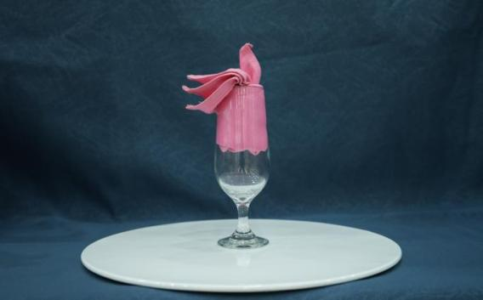
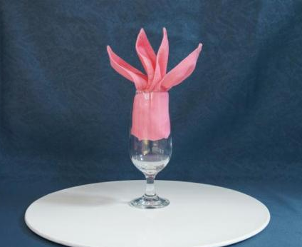
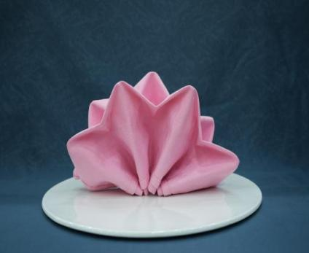
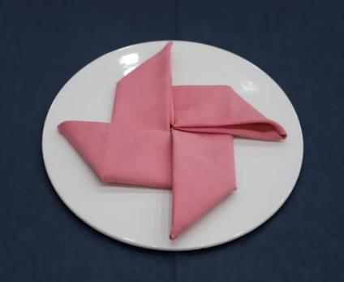
主题一 餐饮服务基础知识与技能
任务3 餐饮折花技能-基本技法
餐巾折花的种类
1.按摆放位置分类
（1）杯花。杯花需插入杯子中才能完成造型，杯花造型丰富，折叠手法较盘花复杂。
（2）盘花。盘花放于盘中或其他盛器上，盘花造型简洁大方，美观实用。
2.按造型可分为植物类、动物类、实物类三种。
（1）植物类。如双荷花、绣球花、四叶草等。
（2）动物类。包括鸟、鱼、兽等，但要做到形象逼真、生动活泼。
（3）实物类。实物类是模仿日常生活中实物形态折叠而成，如扇面送爽、皇冠生辉等。

Slide 9
主题一 餐饮服务基础知识与技能
任务3 餐饮折花技能-基本技法
餐巾折花的摆放要求
1.基本要求
(1)突出主位，根据主宾席位选择花型。
(2)注意协调性，突出主位，高矮、相似花型相间摆放。
2.审美要求
(1)主花要摆插在主位。
(2)餐巾折花将观赏面朝向宾客。
(3)相似花型错开摆放。
(4)恰当掌握杯内餐巾花的深度。
(5)摆放距离均匀。

Slide 10
主题一 餐饮服务基础知识与技能
任务3 餐饮折花技能-基本技法
餐巾折花发展新趋势
1.线条简洁明快挺括。这类花型折叠所需要的时间短、速度快，散开后餐巾褶皱少，实用方便。
2.趋向盘花。因为杯花是用手将花插入杯中的，所以折花之前手要严格消毒。用盘花可减少手握杯的环节，满足宾客清洁卫生的心理。因此，逐渐向盘花方向发展。

Slide 11
主题一 餐饮服务基础知识与技能
任务3 餐饮折花技能-基本技法
餐巾折花的注意事项
1.讲究卫生，操作前要洗手消毒；在干净的托盘或餐盘中操作；放花入杯时，手不允许接触杯口，杯身不允许留下指纹。
2.一次成型，减少折痕，快速熟练。
3.造型简单，美观大方，使用方便。
4.注意整理与放置，保持花型；餐巾折花放置在杯中高度的2／3处为宜。
5.折花时要分清餐巾的正反面，姿势自然，手法轻巧灵活。
6.用心观察，全心投入，精心折叠，耐心整理。
7.注意同一餐台的餐巾花的高低协调一致，动植物和实物类餐巾花合理搭配。
8.餐巾花的折叠要符合宴会的主题与性质、用餐目的和餐厅用餐要求等。

Slide 12
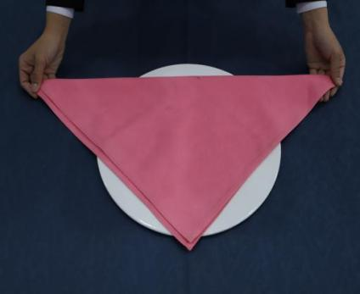
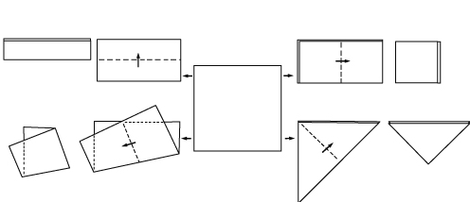
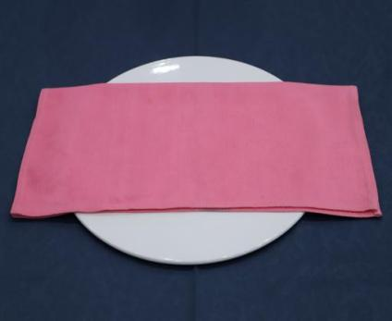
主题一 餐饮服务基础知识与技能
任务3 餐饮折花技能-基本技法
餐巾折花的基本技法
1.叠
叠是最基本的餐巾折花的手法。叠是将餐巾一折为二、二折为四或者折成三角形、长方形等几何图形。叠的要领是：一次叠成、避免反复，否则餐巾上会留下折痕，影响造型的挺括美观。

Slide 13
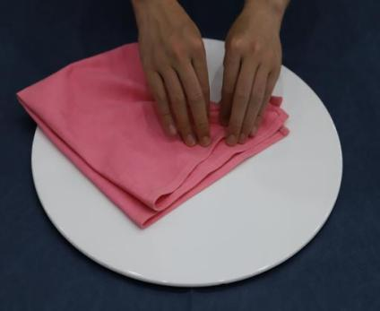
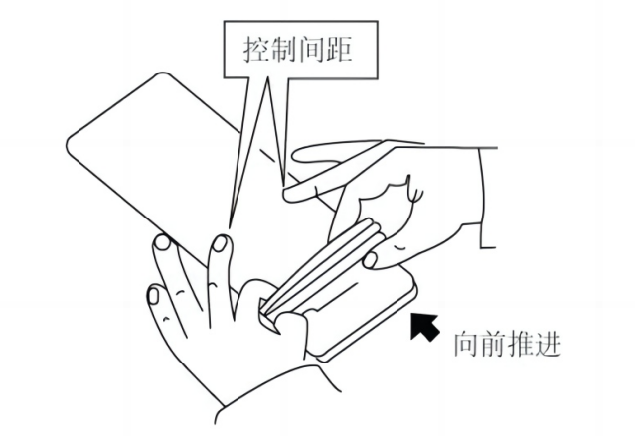
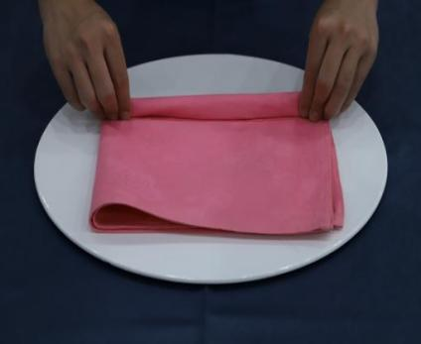
主题一 餐饮服务基础知识与技能
任务3 餐饮折花技能-基本技法
餐巾折花的基本技法
2.推
推折的动作要领：用双手的拇指、食指分别捏住餐巾两头的第一个折裥，两个大拇指相对成一线，指面向外；两手中指按住餐巾，并控制好下一个折裥的距离；拇指、食指的指面握紧餐巾向前推折至中指外，用食指将推折的裥挡住，中指腾出去控制下一个折裥的距离；三个手指相互配合，使折裥均匀整齐。

Slide 14
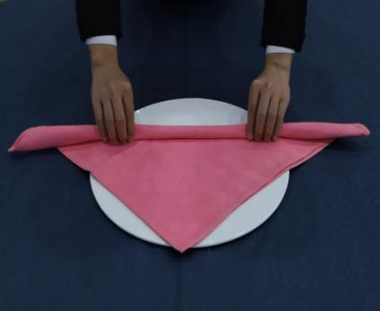
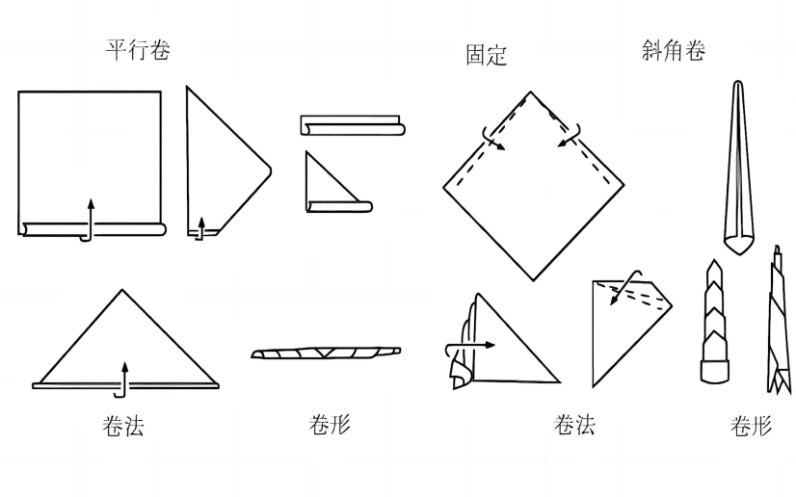
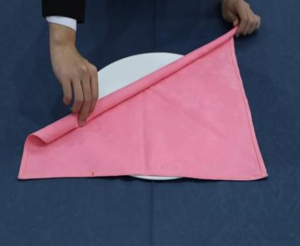
主题一 餐饮服务基础知识与技能
任务3 餐饮折花技能-基本技法
餐巾折花的基本技法
3.卷
卷是将餐巾卷成圆筒形并制出各种花型的一种手法。卷可分为平行卷和斜角卷两种。平行卷时，餐巾两头一定要卷平；斜角卷就是将餐巾一头固定，只卷另一头，或是一头多卷另一头少卷，形成的卷筒一头大一头小。

Slide 15
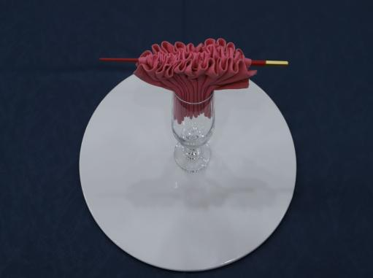
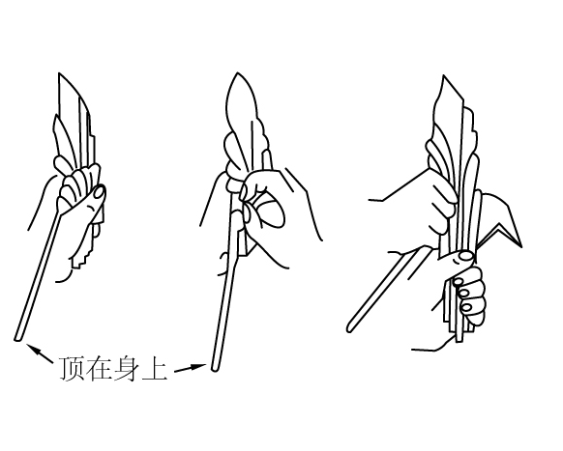
主题一 餐饮服务基础知识与技能
任务3 餐饮折花技能-基本技法
餐巾折花的基本技法
4.穿
穿是用工具从餐巾的夹层折缝中间，边穿边收，形成皱褶，使造型更加逼真美观的一种手法。往往选择筷子作为工具，穿好后将餐巾插入杯内，然后再将筷子抽掉，以防松散。穿的要领是穿好的褶裥要平、直、细小、均匀。但由于筷子穿会影响操作卫生，目前在餐厅中不被广泛使用。

Slide 16
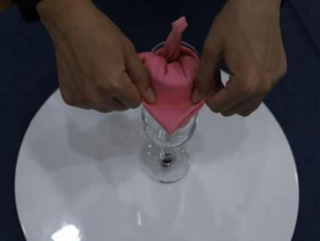
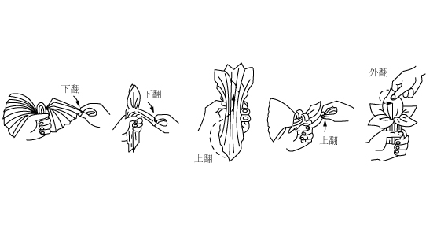
主题一 餐饮服务基础知识与技能
任务3 餐饮折花技能-基本技法
餐巾折花的基本技法
5.翻
翻是在折叠过程中，将餐巾折、卷后的部位翻成所需花样，以构成花、叶、鸟翅、动物头等形状。翻的要领是大小适宜，自然美观。

Slide 17
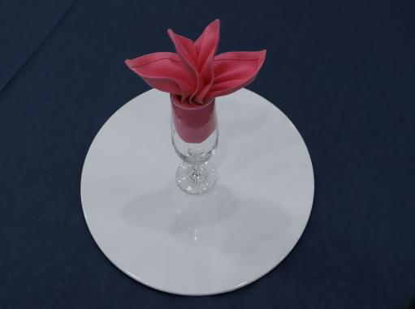
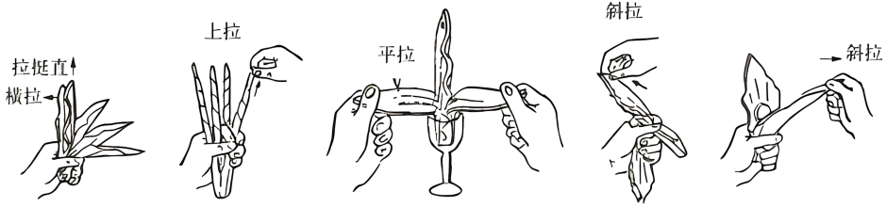
主题一 餐饮服务基础知识与技能
任务3 餐饮折花技能-基本技法
餐巾折花的基本技法
6.拉
拉是在翻的基础上，为使餐巾造型挺直而使用的一种手法。如鸟的翅膀、尾巴、头颈、花的茎叶等，通过拉的手法可使餐巾的线条曲直明显、花型挺括而有生机。拉得要领是大小比例适当，造型挺括。

Slide 18
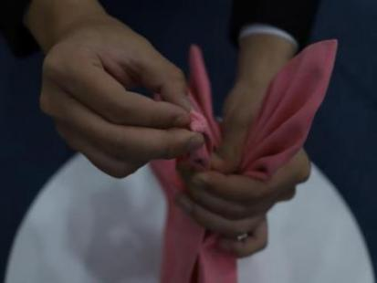
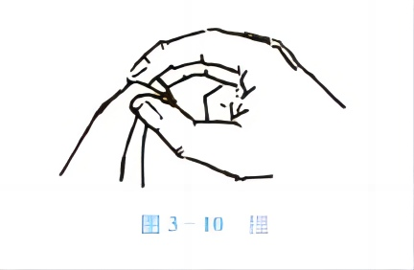
主题一 餐饮服务基础知识与技能
任务3 餐饮折花技能-基本技法
餐巾折花的基本技法
7.捏
捏是用作鸟的头部折叠。操作方法是先将餐巾的一角拉挺直做颈部，然后用一只手的大拇指、食指、中指三个指头捏住颈部顶端，食指在上将巾角尖端向下压，用中指与拇指在下，将压下的巾角捏紧，捏出尖嘴状。捏的要领是棱角分明，头顶角、嘴尖角到位。

Slide 19
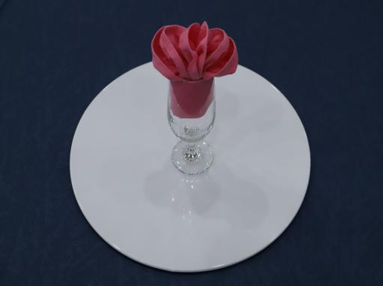
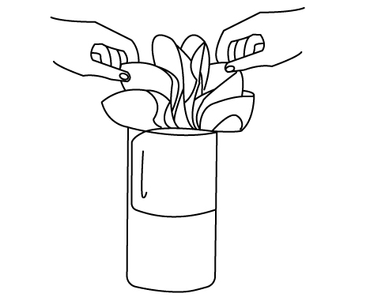
主题一 餐饮服务基础知识与技能
任务3 餐饮折花技能-基本技法
餐巾折花的基本技法
8.掰
掰是将餐巾的褶用手一层一层的掰出层次，成花蕾状。掰时不要用力过大，以免松散。掰的要领是层次分明，间距均匀。

Slide 20
主题一 餐饮服务基础知识与技能
任务3 餐饮折花技能-基本技法
据说在15、16世纪时的英国，因为还没发明剃刀，男人们都留着大胡子。那时也没有刀叉，人们在吃肉食时都用手抓。这样，男人们很容易就把胡子弄得全是油腻，他们便扯起衣襟擦嘴。家庭主妇们见到这种既不卫生又失大雅的动作后就想了个办法——在男人的脖子下挂块布巾，这就是最初的餐巾。后来经过改进，也就逐渐演变成现在宴席上用的餐巾。
其实，中国古代就有关于餐巾的记载。《周礼》中就记载了周朝设置“幕人”专管用毛巾覆盖食物。这种用以覆盖食物的毛巾，可以说是世界上最早的餐巾。到了清代，皇帝用餐时使用的是一种称为“怀挂”的餐巾。“怀挂”十分别致，比一般的西方餐巾要华贵得多，它用明黄（皇帝御用的颜色）绸缎绣制而成，绣工精细，花纹别致，上面还绣有福寿吉祥图案。“怀挂”使用起来十分方便，它的一角还有扣襻，就餐时直接可以套在衣扣上。从形状和使用方法来看，这就是一种高档的餐巾。说明餐巾也是我国的“土产”，并非全是“洋货”。现实的餐巾，是中西文化交融的一种产物。

Slide 21
主题一 餐饮服务基础知识与技能
任务3 餐饮折花技能
实训目标：
熟练地掌握餐巾折花的8种基本技法 ， 运用基础造型的折叠变化 ， 能触类旁通 ， 举一反三 ， 更新并创作出多种多样的优美花型 。
实训条件：
1.在中餐实训室完成实训 （工作台、圆形餐桌。）
2.每名学生1块棉质口布 。

Slide 22
主题一 餐饮服务基础知识与技能
任务3 餐饮折花技能
实训步骤：
1.成立中餐技能小组，下午第三节课进行技能训练，课上担任小组长。
2. 教师讲解餐巾的基础知识 。
3. 教师逐一示范8种折花基本手法 ， 并讲解操作要领 。
4.学生以小组为单位 ， 在组长的指导下进行练习 ， 教师巡视和指导 。
5. 对学生的技能掌握情况进行测试 。

Slide 23
主题一 餐饮服务基础知识与技能
任务3 餐饮折花技能
实训步骤：
1.成立中餐技能小组，下午第三节课进行技能训练，课上担任小组长。
2. 教师讲解餐巾的基础知识 。
3. 教师逐一示范8种折花基本手法 ， 并讲解操作要领 。
4.学生以小组为单位 ， 在组长的指导下进行练习 ， 教师巡视和指导 。
5. 对学生的技能掌握情况进行测试 。

Slide 24
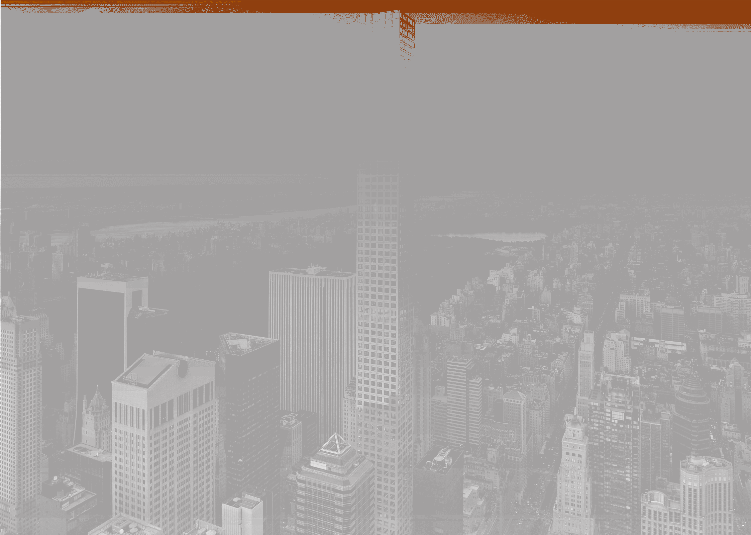
【作业目标】
1. 了解餐巾折花的作用、种类、摆放的要求、发展趋势。
2.熟练操作8种餐巾折花的基本技法。
【作业内容与要求】
1. 说出餐巾折花的8种技法并掌握折叠技巧。
2.写一下餐巾折花的摆放要求。

